Slide 1
ESCOLA POLITÉCNICA DA USP DEPARTAMENTO DE ENGENHARIA DE PRODUÇÃO
Economia
Exercícios Custos de Produção
Gabarito
Profa. Roberta Souza

Slide 2
Os custos de Suzana fazer pizza são exibidos na tabela a seguir. O único custo fixo que Suzana incorre ao operar seu restaurante é os R$800 por semana que ela paga sobre os empréstimos bancário que contraiu para financiar seus fornos de pizza. Seus custos variáveis são os salários que ela paga a seus funcionários.
Complete a tabela abaixo e desenho o gráfico de custos da pizzaria de Suzana.
Desenhe o gráfico dos quatro custos calculados. Lembre-se de traçar as curvas de forma clara e coerente com a teoria apresentada em sala de aula.
Explique o comportamento da curva de custo marginal e sua relação com o produto marginal da mão de obra.
Quant. funcionários | Quant. fornos | Quant. pizzas | Custo fornos (fixo) | Custo funcionários (variável) | Custo total pizzas | Custo médio total | Custo médio fixo | Custo médio variável | Custo marginal
0 | 2 | 0 | 800 | 0 | 800
1 | 2 | 200 | 800 | 650 | 1450
2 | 2 | 450 | 800 | 1300 | 2100
3 | 2 | 550 | 800 | 1950 | 2750
4 | 2 | 600 | 800 | 2600 | 3400
5 | 2 | 625 | 800 | 3250 | 4050
6 | 2 | 640 | 800 | 3900 | 4700

Slide 3
Os custos de Suzana fazer pizza são exibidos na tabela a seguir. O único custo fixo que Suzana incorre ao operar seu restaurante é os R$800 por semana que ela paga sobre os empréstimos bancário que contraiu para financiar seus fornos de pizza. Seus custos variáveis são os salários que ela paga a seus funcionários.
Complete a tabela abaixo e desenho o gráfico de custos da pizzaria de Suzana.
Quant. funcionários | Quant. fornos | Quant. pizzas | Custo fornos (fixo) | Custo funcionários (variável) | Custo total pizzas | Custo médio total | Custo médio fixo | Custo médio variável | Custo marginal
0 | 2 | 0 | 800 | 0 | 800 | - | - | - | -
1 | 2 | 200 | 800 | 650 | 1450 | 7,25 | 4,00 | 3,25 | 3,25
2 | 2 | 450 | 800 | 1300 | 2100 | 4,67 | 1,78 | 2,89 | 2,60
3 | 2 | 550 | 800 | 1950 | 2750 | 5,00 | 1,45 | 3,55 | 6,50
4 | 2 | 600 | 800 | 2600 | 3400 | 5,67 | 1,33 | 4,33 | 13,00
5 | 2 | 625 | 800 | 3250 | 4050 | 6,48 | 1,28 | 5,20 | 26,00
6 | 2 | 640 | 800 | 3900 | 4700 | 7,34 | 1,25 | 6,09 | 43,33

Slide 4
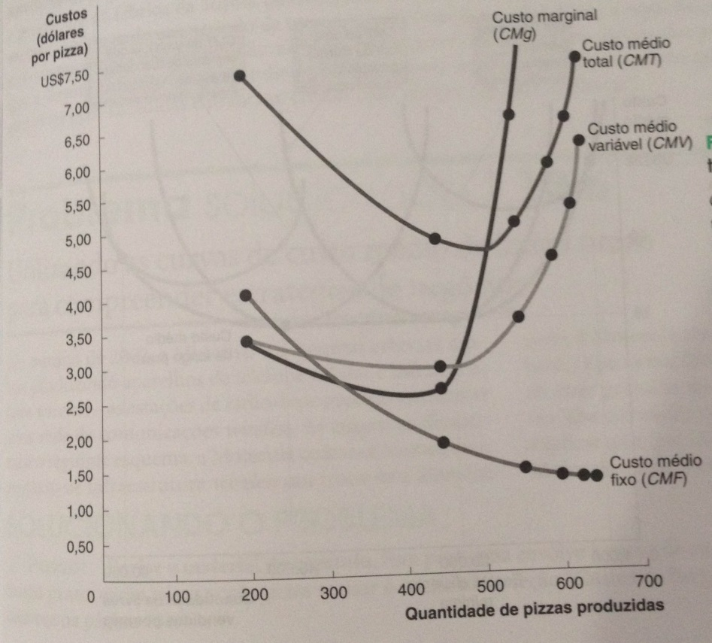
b. Desenhe o gráfico dos quatro custos calculados. Lembre-se de traçar as curvas de forma clara e coerente com a teoria apresentada em sala de aula

Slide 5
c. Explique o comportamento da curva de custo marginal e sua relação com o produto marginal da mão de obra.
R: a medida em que vai aumentando o número de trabalhadores, no início, o produto marginal da mão de obra é positivo devido aos ganhos com a divisão do trabalho e especialização. A partir da adição do terceiro trabalhador, o custo marginal aumenta o que significa que o produto marginal da mão de obra passou a ser decrescente devido ao efeito da lei dos rendimentos decrescentes. Ou seja, isso significa que está se usando ao máximos os insumos fixos.

Slide 6
Correção do exercício
2. TVs de tela plana finalmente estão se tornando o padrão - Wall Street Journal, 15/04/2006
No ano passado, as TVs de tela plana pela primeira vez representaram a maioria das TVs compradas nos Japão, Hong Kong e Cingapura. Esse ponto divisor acontecerá este ano ou no próximo nos Estados Unidos e na maioria dos países europeus, dizem observadores do setor, e pelo menos uma empresa já parou de expedir TVs de tubos nos EUA. [...] No ano passado, as vendas mundiais de TVs de tela plana chegaram a um total de 25 milhões de unidades. Os consumidores gostam da forma fina e do peso leve das TVs de tela plana, mas até recentemente muitos as consideravam caras demais. Dois anos atrás, uma TV de LCD de 30 polegadas custava de US$3.500 a US$4.000. Deste então, foram abertas mais de uma dúzia de fábricas produtoras de componentes fundamentais de vidro e da tela, o que fez com que os custos de produção caíssem, permitindo preços menores. É provável que o aumento da produção ajude os preços a continuarem a cair ao longo do ano. Estão em construção na Ásia sete novas fábricas que farão painéis de LCD de 40 polegadas ou mais, e três novas fábricas para telas de plasma estão sendo construídas. Até o final do ano que vem, os preços de modelos de 40 polegadas se aproximarão de US$1.000 à medida que a produção aumentar. [...]
O que aconteceu no equilíbrio de mercado de componentes eletrônicos utilizados nos televisores de tela plana. Como essa variação influência os custos de produção das TVs de tela plana? Apresente graficamente as mudanças ocorridas.
Suponha que você seja um gerente da Sony e lhe peçam para determinar que tamanho de fábrica de televisões de tela plana a empresa deve planejar para construir. Quais informações você precisaria reunir para determinar o tamanho ótimo da fábrica?

Slide 7
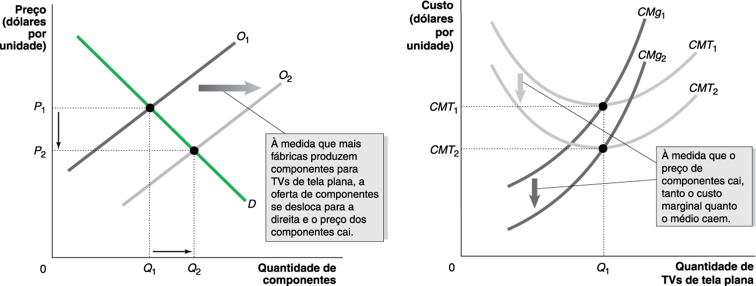
Correção do exercício
O que aconteceu no equilíbrio de mercado de componentes eletrônicos utilizados nos televisores de tela plana. Como essa variação influência os custos de produção das TVs de tela plana? Apresente graficamente as mudanças ocorridas.

Slide 8
Correção do exercício
b) Suponha que você seja um gerente da Sony e lhe peçam para determinar que tamanho de fábrica de televisões de tela plana a empresa deve planejar para construir. Quais informações você precisaria reunir para determinar o tamanho ótimo da fábrica?
RESPOSTA: Para realizar essa análise serão necessários os preços dos insumos produtivos da produção de televisores de tela plana. Os preços dos insumos determinam os custos marginais e os custos médios em diferentes níveis de produção. O ponto no qual o custo marginal é igual ao custo total médio indica a quantidade de TVs tela plana a se produzir, o que ajudaria a determinar o tamanho ideal da planta.

Slide 9
3. Um estudante analisa os dados da Pizzaria da Suzana e tira a seguinte conclusão: “O produto marginal da mão de obra aumenta para os dois primeiros funcionários contratados e então diminui para os quatros funcionários seguinte. Acho que os dois primeiros funcionários devem ter sido funcionários muito trabalhadores. ” Logo, Suzana deve ter contratado funcionários cada vez piores. Você concorda com a análise do estudante?
RESPOSTA: A análise do estudante está errada. Os dados representam os efeitos da especialização e da divisão do trabalho, e a lei dos retornos decrescentes que não tem ligação com a qualidade dos trabalhadores.

Slide 10
4. Considere a seguinte descrição do setor industrial norte-americano no final do século XIX:
Quando a Standard Oil reorganizou a capacidade de sua refinaria em 1883 e concentrou quase dois quintos da produção das refinarias do país em três grandes refinarias, o custo por unidade caiu de 1,5 centavos por galão para 0,5 centavos. Uma concentração comparável, de dois quintos do volume de produtos têxteis ou de calçados do país em três fábricas teria sido impossível, e em qualquer caso, teria trazido enormes deseconomias de escala e, consequentemente, preços mais altos.
É provável que houvesse mais refinarias de petróleo ou mais fábricas de calçados nos EUA no final do século XIX?
Por que concentrar dois quintos da produção de calçados em três fábricas teria levado a preços mais altos para os calçados?
.

Slide 11
a)É provável que houvesse mais refinarias de petróleo ou mais fábricas de calçados nos EUA no final do século XIX?
Havia mais fábricas de calçado do que as refinarias de petróleo no final do século XIX, porque as economias de escala na refinação de petróleo significam que as grandes refinarias de petróleo tiveram uma vantagem de custo significativa sobre pequenas refinarias de petróleo. Economias de escala na fabricação de calçados eram muito mais limitadas.
b) Por que concentrar dois quintos da produção de calçados em três fábricas teria levado a preços mais altos para os calçados?
Provavelmente porque estas fábricas de calçado muito grandes teriam sofrido de deseconomias de escala significativas.
.

Slide 12
5. Se o produto marginal da mão de obra é crescente, o custo marginal da produção é crescente ou decrescente? Explique resumidamente.
R. Se o produto marginal do trabalho é crescente, isso significa que cada trabalhador adicional está contribuindo mais em termos de resultado, que o trabalhador anterior. Isso significa o custo marginal está decrescendo. Quando o produto marginal aumenta, o custo marginal diminui e vice-versa.

